Slide 1

לקראת ועידת האקלים
7-18 בנובמבר 2022, שארם-א-שייח', מצרים

Slide 2
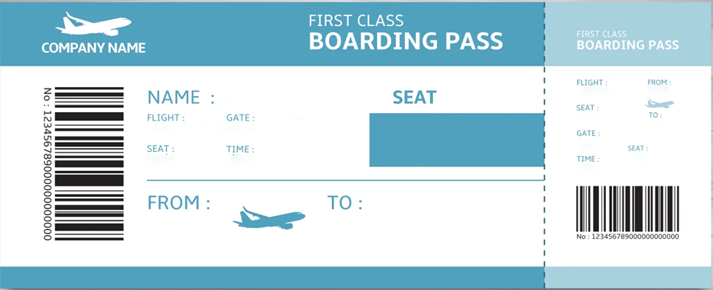

יש!!! זכיתם!!!
כרטיס טיסה במחלקת עסקים
לועידת האקלים בשארם–א-שייח'.
הממ... לטוס או לא לטוס?

Slide 3
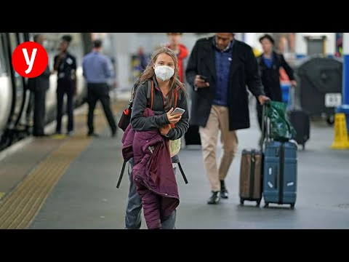
טעימה מועידת האקלים שהתקיימה בגלזגו ב 2021

Slide 4
מה אתם יודעים על ועידת האקלים?
ועידת האקלים

Slide 5


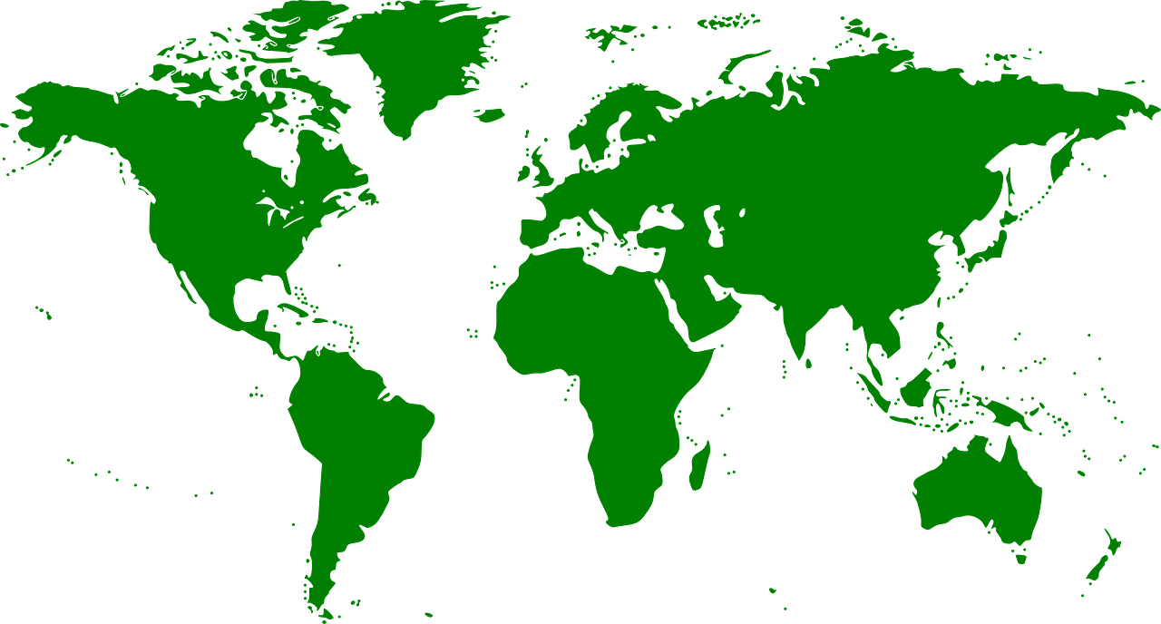
ועידת האקלים – על קצה המזלג
2020
סקוטלנד 2021
צרפת 2015
פולין 2013
, 2018
?
ספרד 2019
ועידת האקלים מתכנסת מדי שנה, מאז 2010, במקומות שונים בעולם.
מקסיקו 2010
מרוקו 2016
גרמניה 2017
קטאר 2012
מצרים 2022
פרו 2014
דרא"פ 2011
השנה תתכנס הועידה בשארם-א-שייח' שבמצרים.

Slide 6
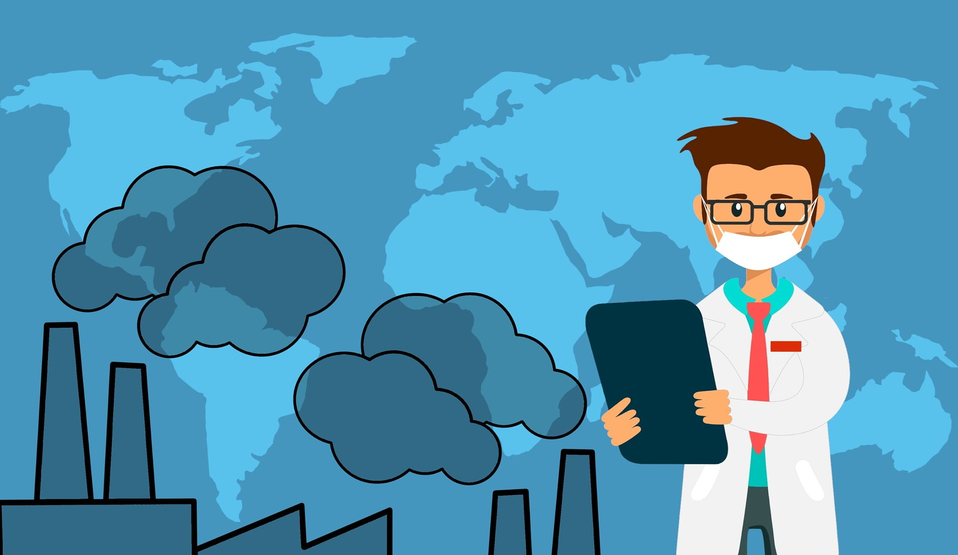
ועידת האקלים – על קצה המזלג
המטרות:
לתמוך בהגשמת היעד של "אפס פליטות נטו" של גזי חממה, בתחומי האנרגיה, התעשייה, התחבורה וניהול משאבי הטבע.
ליצור פתרונות "מהשטח"
באמצעות שיתופי פעולה
חדשניים ומתקדמים בין המגזר
הציבורי והפרטי.

Slide 7

ברקע ועידת האקלים – דו"חות IPCC
"הפאנל הבין ממשלתי לשינוי האקלים" (IPCC) הוא גוף בינלאומי רחב, בו פועלים כ-80 מדענים ואנשי צוות נוספים, בשלוש "קבוצות עבודה". הפאנל בוחן את:
שינויי האקלים
מעורבות האדם בגרימתם
גבולות ההסתגלות וההתאמות של מערכות טבעיות וחברות אנושיות
דרכי ההתמודדות האפשריות, בדגש על הפחתת הפליטה של גזי חממה

Slide 8

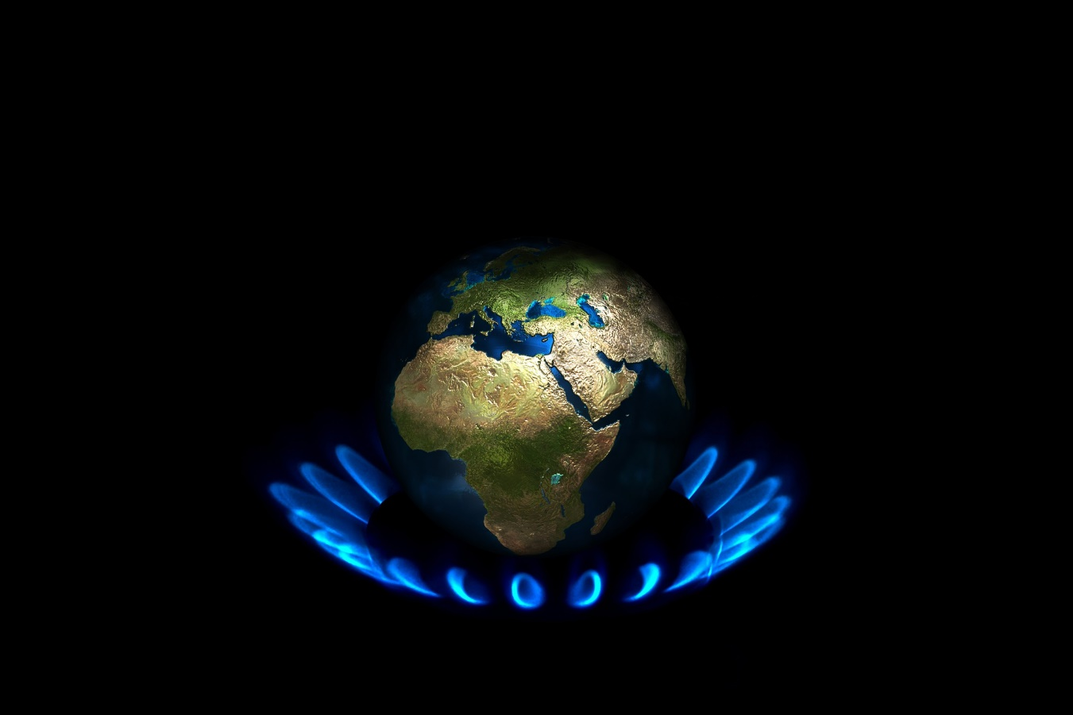
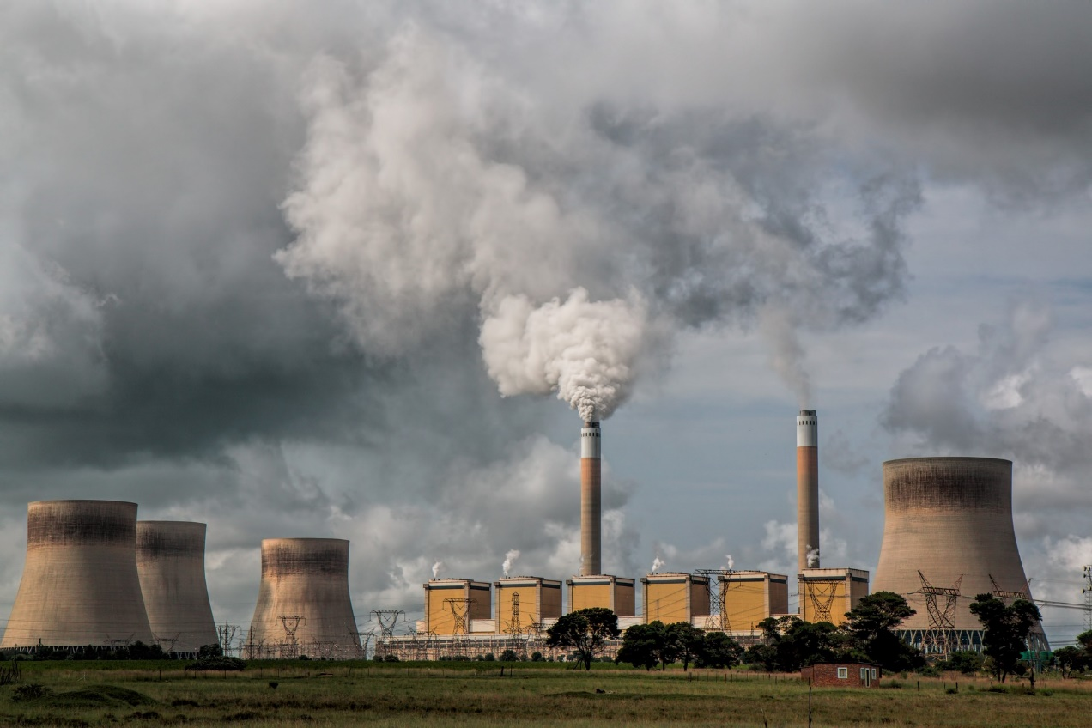
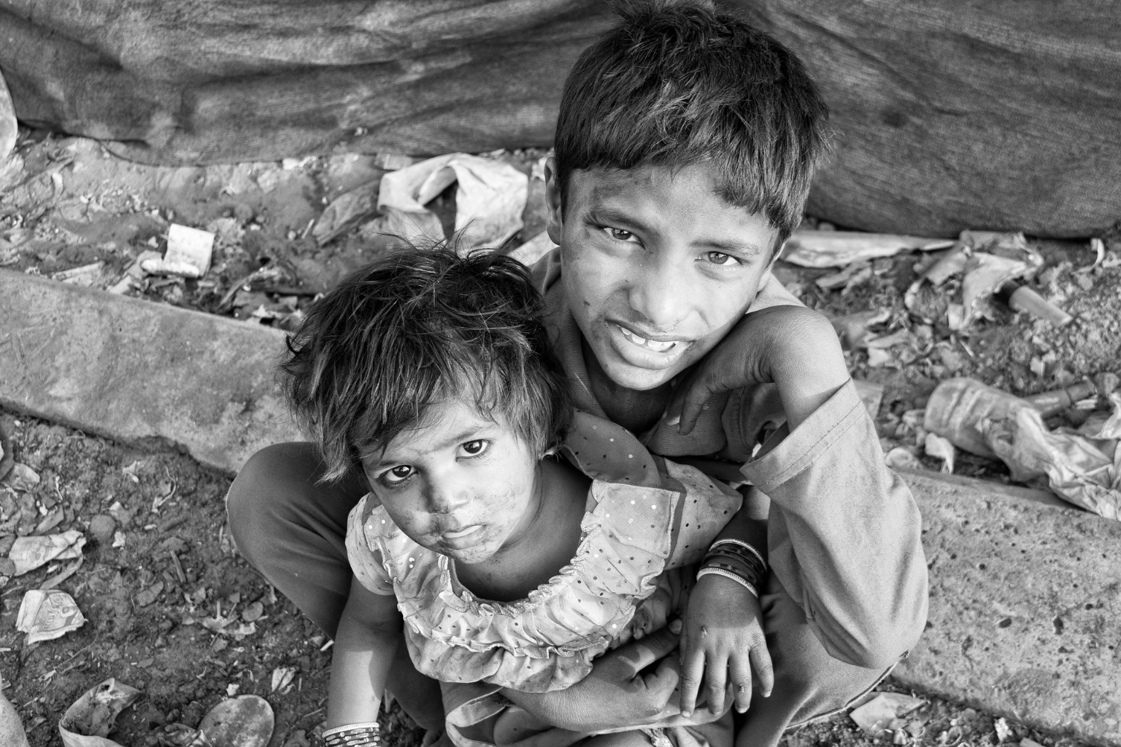
בין היתר קובעים הדו"חות באופן חד-משמעי כי:
ההתחממות העולמית היא עובדה ברורה וקיימת. כל אחד משלושת העשורים האחרונים היה חם יותר על פני כדה"א מאלה שקדמו לו מאז החלו המדידות.
פעילות האדם היא הגורם המרכזי להתחממות האקלים, לפחות ב-70 השנים האחרונות. פעילות זו הביאה להתחממות שלא נראתה על כדה"א אלפי שנים.
בנוסף להשלכות על מזג האוויר, איכות הסביבה, החי והצומח, יש לשינוי האקלים השפעה משמעותיות על כלל החברה האנושית (כולל זמינות מי-שתיה ומזון), וארגון הבריאות העולמי הכריז שהוא גורם סיכון מרכזי לבריאות הציבור כבר כיום. https://www.youtube.com/watch?v=roYHpWnQv2s

Slide 9
האם על ישראל לפצות מדינות מתפתחות כמו מצרים בגין פגיעה משמעותית כתוצאה משינוי אקלים?
מה דעתך?
מצרים מעוניינת להעלות בוועידה את הנושאים החשובים-יותר למדינות יבשת אפריקה: טענתם של המדינות המתפתחות היא שעל המדינות העשירות (המפותחות) לפצות אותן על נזקי האקלים שנגרמו כתוצאה מפליטת גזי החממה שלהם, ולסייע להן כספית בכדי שתוכלנה להתמודד עם המשבר האקלימי.

Slide 10
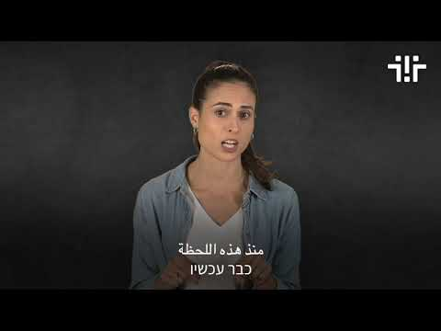
האם יש פער בין מדינות/ מגזרים שונים באחריות למצב ובהתמודדות עמו ?
עולם מתפתח מול מפותח
צעירים ונוער מול מבוגרים
עשירים מול עניים
מרכז מול פריפריה (גלעין שוליים)
אזורי סיכון מוגבר מול אזורים עם
סיכון מופחת
האם יש דוגמאות נוספות ?

Slide 11
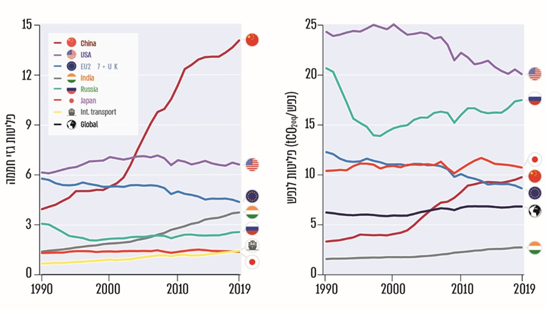
פליטות CO₂ של שש המדינות המובילות לנפש (מימין) ובהיקף אבסולוטי (משמאל), 1990 - 2019
משימה מספר 1: פליטות גזי חממה מסביב לעולם
נתחו את הגרפים הבאים לפי השאלות המנחות:
מי המדינה המובילה בהיקף הפליטה האבסולוטית?
האם הפליטה של האזרחים במדינה זו היא הגבוהה ביותר? הסבר את הפער.
היעזרו בנתונים הבאים:
 | ארצות הברית | סין
תמ"ג לנפש | 69,288$ | 12,566$
צריכת אנרגיה לנפש | 7164.5 שעט"ן | 1806.8 שעט"ן
Programme Environment Nations United( UNEP) 2020 ,בעיבוד משרד מבקר המדינה על פי נתוני
נתונים: הבנק העולמי, 2021. תמ"ג: תוצר מקומי גולמי. מחושב ב$PPP (כח הקניה), שעט"ן: שווה ערך לטון נפט
סכמו את הקשר בין רמת הפיתוח של המדינה למידת תרומתה לשינויי האקלים, והתכוננו להציג את מסקנותיכם בפני הכיתה

Slide 12
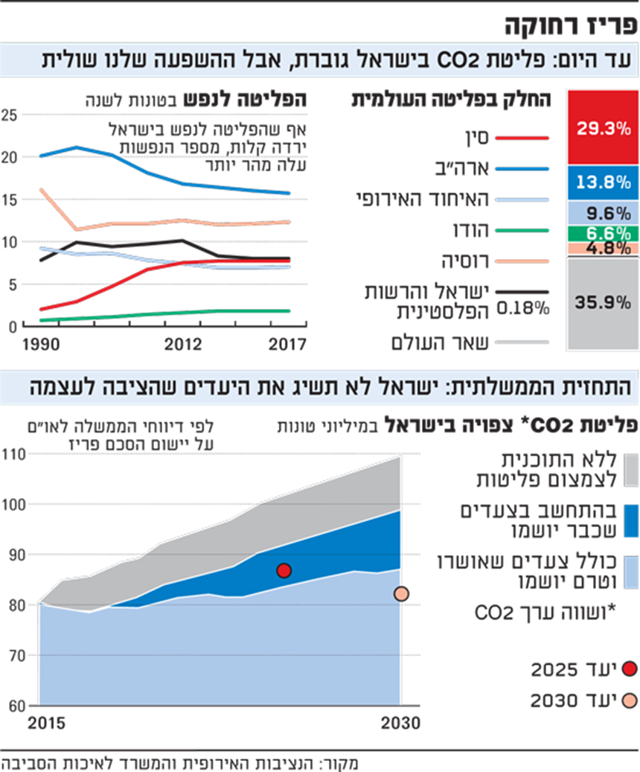
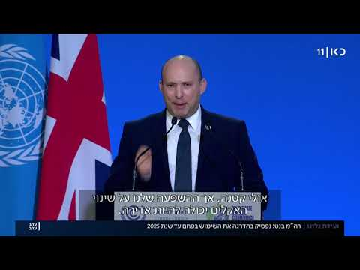
האם ישראל מדינה מפותחת? נמק
באיזו מידה תורמת ישראל למצב בהשוואה למדינות אחרות?
האם יש משמעות לפליטת גזי החממה של ישראל על המדינה שלנו? על העולם?
באיזה אופן ישראל יכולה לתרום להתמודדות העולמית עם שינויי אקלים? מהם המשאבים שיש בידינו?
היעזרו בסרטון המצורף
משימה מספר 2: ישראל הקטנה והעולם הגדול
מקור: הנציבות האירופית והמשרד לאיכות הסביבה, פורסם בגלובס 17/11/2019
סכמו את היחס בין ישראל לעולם בהקשר לשינויי אקלים והתכוננו להציג מסקנותיכם בפני הכיתה

Slide 13
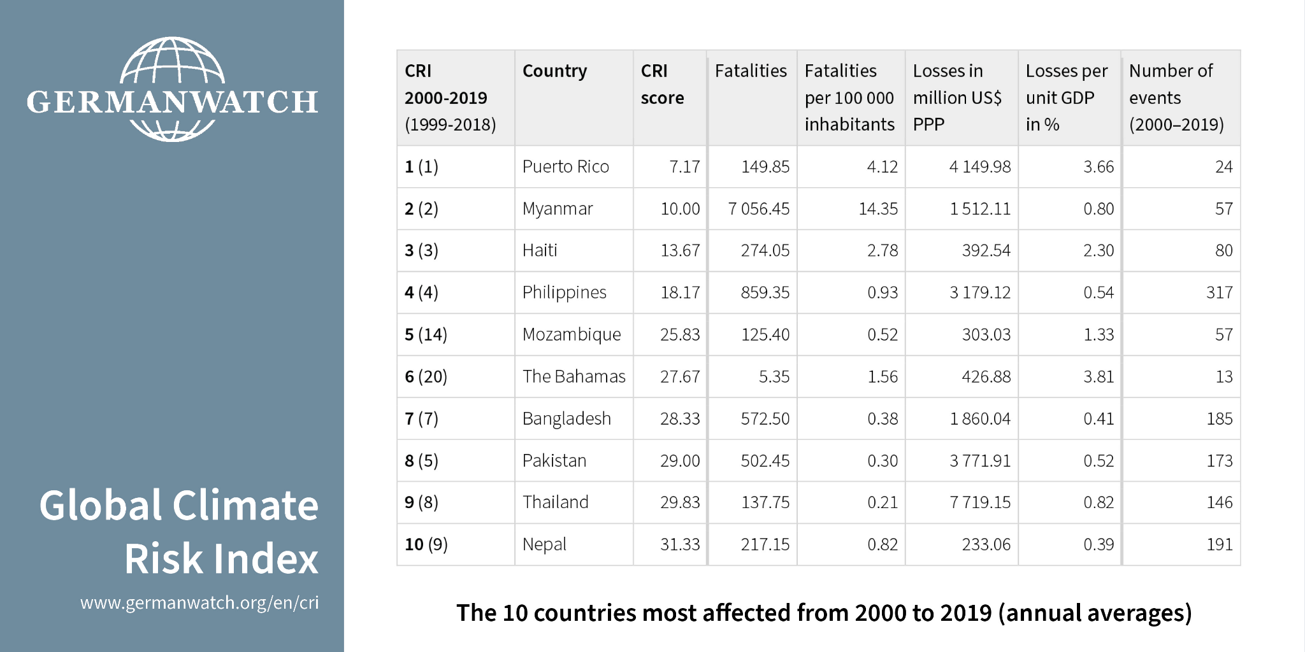
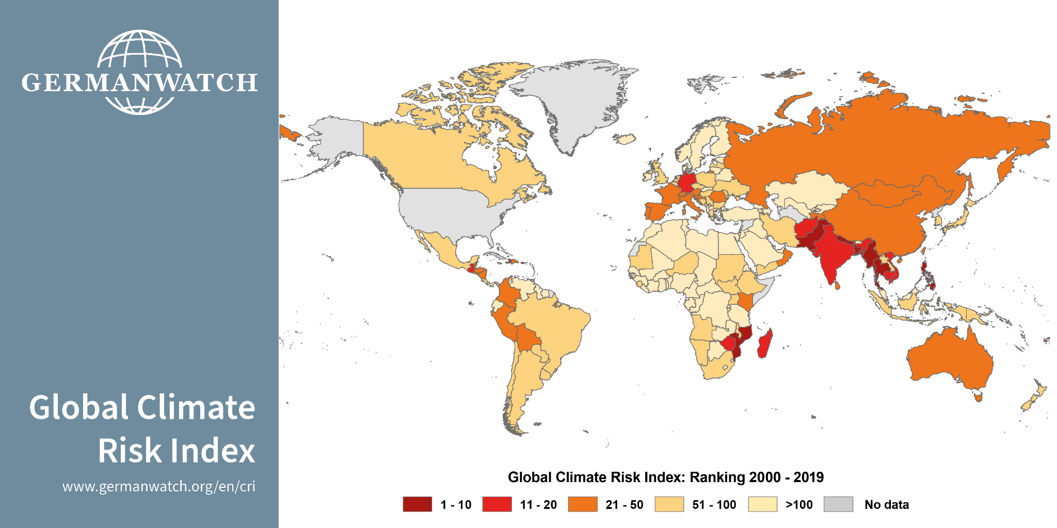
משימה מספר 3: פגיעוּת המדינות השונות
מי הן היבשות/המדינות הנפגעות יותר משינוי האקלים?מה משותף להן?
קראו את הכתבה “7 מקומות לבקר בהם לפני ששינוי האקלים יהרוס אותם” וכתבו מהן הסיבות להרס המקומות הללו
צפו בסרטון של ונסה נאקטה בשקופית הבאה. מהו אי הצדק העומד במרכז דבריה? מי לדעתה צריך לשלם? (התמקדו בדקות 3:00-4:46 ו- 9:20-10:26)
סכמו את מסקנותיכם מן המשימה הראשונה והצפייה בסרטון, והתכוננו להציגן בפני הכיתה

Slide 14


Slide 15
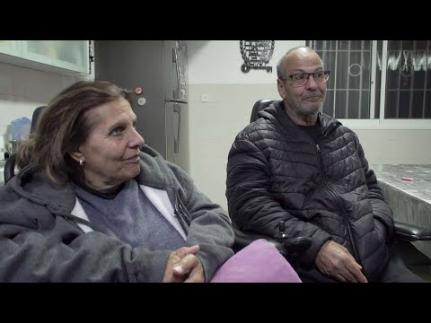
משימה מספר 4: עוני אקלימי - אי שוויון בישראל
צפו בסרטון המצורף (שודר בכאן 11 בינואר 2022).מהו הקשר בין התופעה המוצגת בסרטון להתמודדות עם שינויי האקלים?
האם אתם מכירים (באופן אישי, מסיפור ששמעתם או סרט שראיתם) אנשים במצבם של שלום ואילנה? כיצד ניתן לסייע להם ושל מי האחריות לכך?
בישראל נמצא שכמות הפליטות של גזי החממה מצריכת חשמל ביתית בעשירון העליון גבוהה פי 24 מזו של העשירון התחתון. משרד הרווחה הציע להטיל "מס חשמל" על העשירון העליון, שיממן חשמל לעשירון התחתון. חוו דעתכם על הצעה זו
הסבירו את המושג "עוני אקלימי" והציגו פתרון מתאים להתמודדות עם התופעה

Slide 16
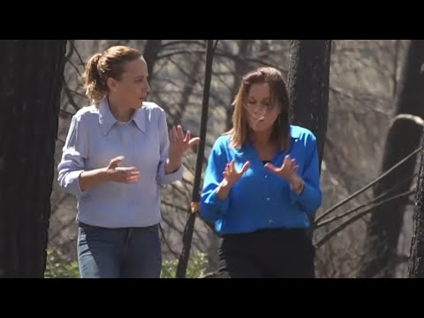
באיזו מידה תפגע ישראל מהמצב?

Slide 17
האם על ישראל לפצות מדינות מתפתחות כמו מצרים בגין פגיעה משמעותית כתוצאה משינויי אקלים?
מה דעתכם?
נחזור לשאלה:

Slide 18
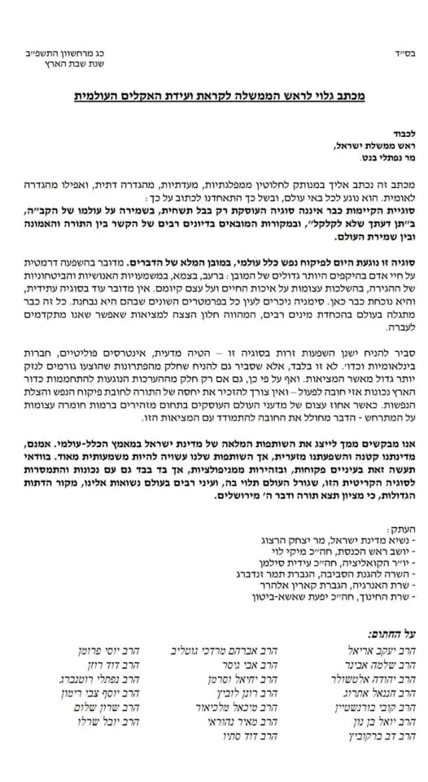
מה חשוב שהמנהיגים שלנו יקדמו בוועידה בשארם ?
נסחו וכתבו להם בקשה אחת לפחות
לקראת יציאתה של המשלחת הישראלית לוועידת האקלים של האו"ם בשנה שעברה, קבוצת רבנים מובילים כתבו מכתב לראש הממשלה נפתלי בנט בו הם מתייחסים למשבר האקלים כ"פיקוח נפש כלל עולמי".

Slide 19
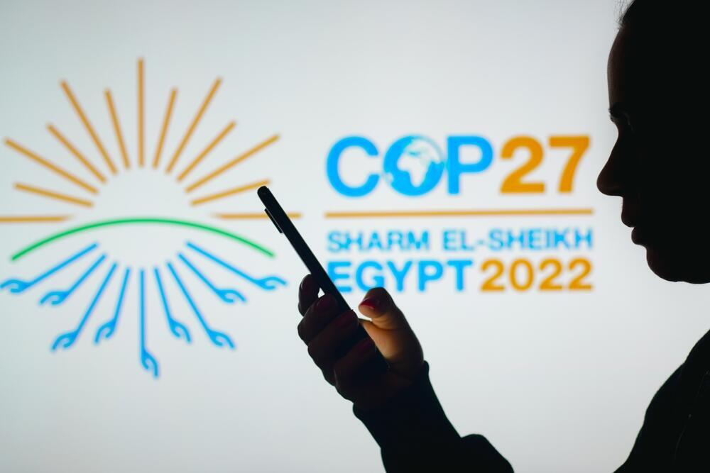
מוזמנים להצטרף לנציג שלנו בוועידה בקישור שכאן
רוצים לשמוע כיצד מנהיגי העולם מתכוונים לטפל באי הצדק האקלימי?

Slide 20
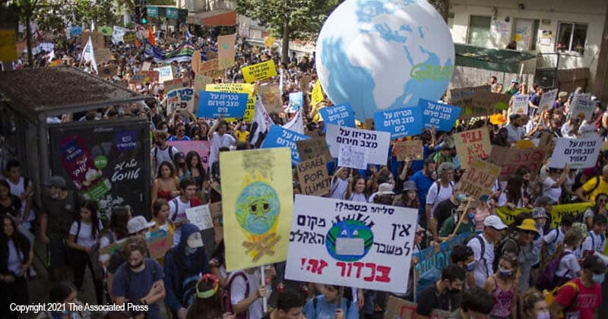
כיצד יכולים אנחנו האזרחים להשפיע?
העלאת המודעוּת האישית והציבורית
שינוי הרגלים בכל תחומי החיים
השפעה על קובעי המדיניות
מצעד האקלים הוא אירוע שנתי שעורכות תנועות אקלים וסביבה.
המצעד מתרחש בסמיכות לפתיחת ועידת האקלים.
זוהי קריאה ציבורית דחופה למשתתפי הועידה, לנקיטת צעדים ברמה הבין-לאומית - להפחתת פליטת גזי חממה ועצירת התחממות האקלים.
ההשלכות – גורליות!

Slide 21
במצעד האקלים יש גם "מְחָאָה"
מחאה: מעשה המבטא ביקורת וחוסר הסכמה, לרוב באופן פומבי ומתוקשר.
צורות המחאה הן מגוונות. גם במשטר דמוקרטי, לחלק מצורות המחאה יש לקבל אישור מראש – אחרת, אינן חוקיות!
בלתי חוקית
מחאה
חוקית
הפרת סדר
שביתה
החתמת עצומה
חסימת כבישים
מצעד
כתבה בעיתון
הפגנה

Slide 22
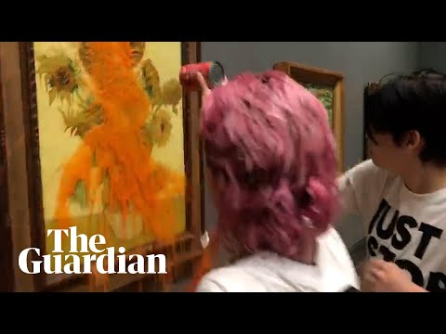
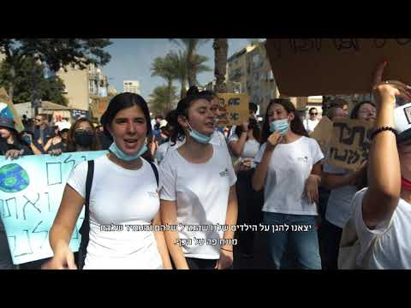
חוקי או לא חוקי, לדעתכם?
מחאה באמצעות השחתת אומנות
מצעד האקלים הישראלי 2021

Slide 23
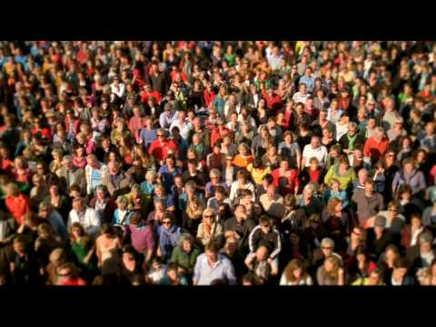
קריאה גלובלית - האם היא מגיעה גם אליכם?

